Slide 1

Всеукраїнський інтерактивний конкурс «МАН-Юніор Дослідник»
Номінація «Історик-Юніор»
Побутова лексика села Брустури як відображення багатовікових українсько-румунсько-угорсько-німецьких мовних контактів (на прикладі назв кухонного начиння)
Виконавець: Онофрій Богдана, учениця 10 класу Брустурянського ОЗЗСО І-ІІІ ступенів Усть-Чорнянської селищної ради Закарпатської області
Науковий керівник: Шолтіс Мирослава Василівна, практичний психолог Брустурянського ОЗЗСО І-ІІІ ступенів Усть-Чорнянської селищної ради Закарпатської області

Slide 2
Мета дослідження: на основі аналізу назв кухонного начиння в говірці села Брустури виявити, пояснити походження та систематизувати лексичні запозичення румунського, угорського та німецького походження.
Завдання дослідження:
сформувати реєстр назв кухонного начиння, що функціонують у мовленні мешканців села Брустури;
здійснити етимологічний аналіз зібраного матеріалу для розмежування питомої слов’янської лексики та запозичень;
визначити історико-культурні чинники, що сприяли проникненню іншомовної лексики в побут мешканців.

Slide 3
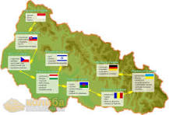
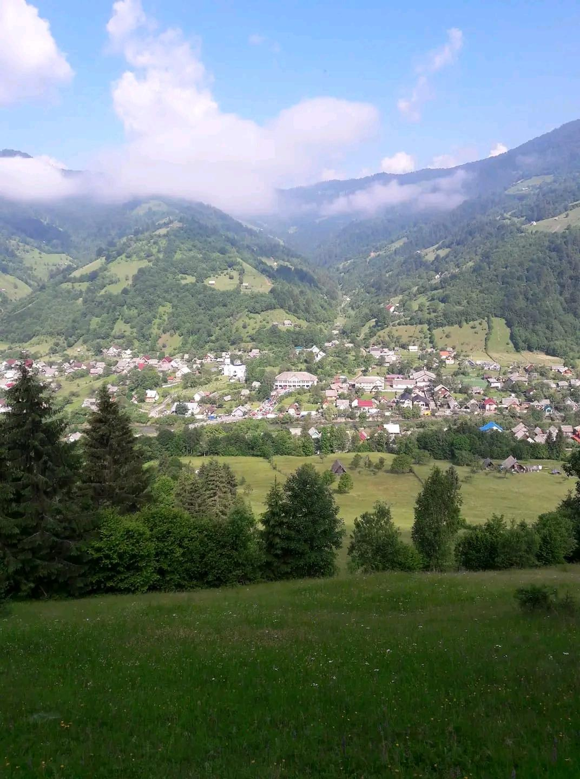

Об’єкт дослідження: побутова лексика говірки села Брустури Тячівського району Закарпатської області.
Предмет дослідження: лексико-семантичні, етимологічні та структурно-граматичні особливості назв кухонного начиння, що виникли в результаті багатовікової мовної взаємодії.

Slide 4
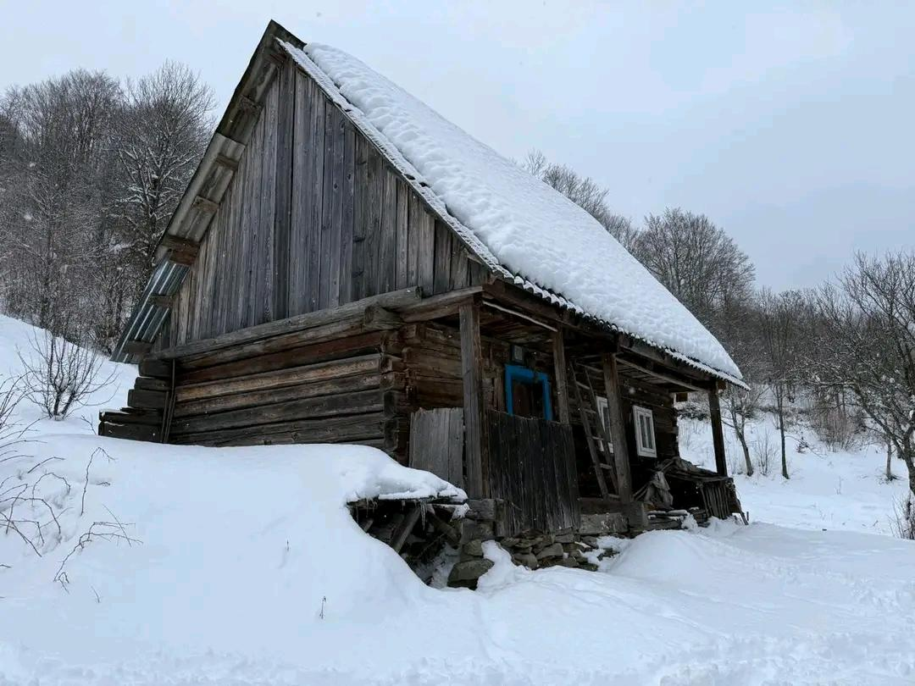
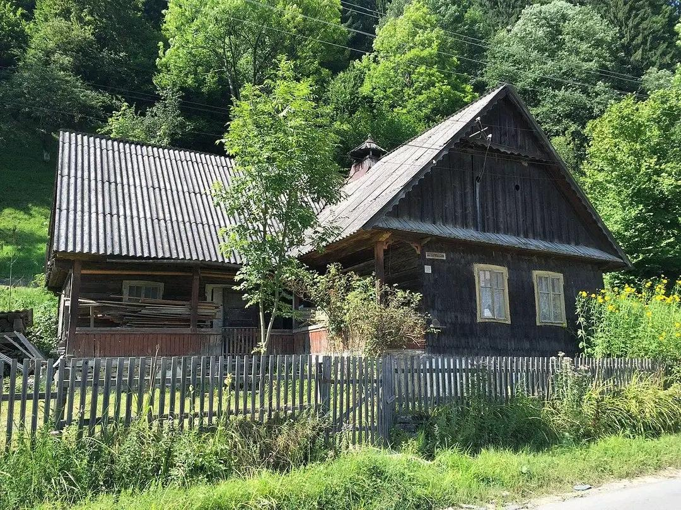
Говірка села Брустури (Лопухів) Тячівського району Закарпаття є унікальним прикладом мікросистеми, що сформувалася на перетині українського (гуцульсько-бойківського), румунського, угорського та німецького мовних впливів. Найбільш проникним для запозичень є лексичний шар, пов’язаний із матеріальною культурою та повсякденним побутом, зокрема назви кухонного начиння.

Slide 5
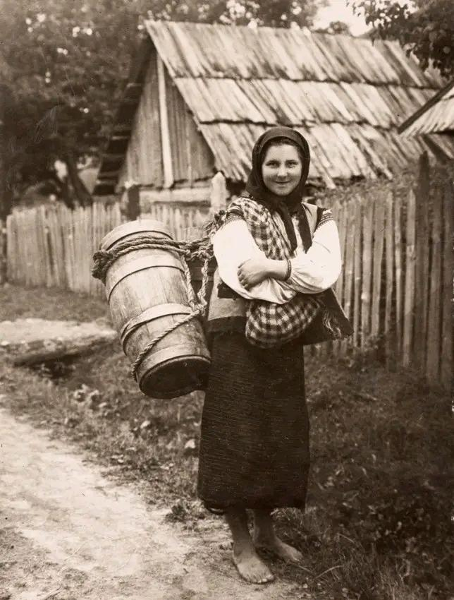
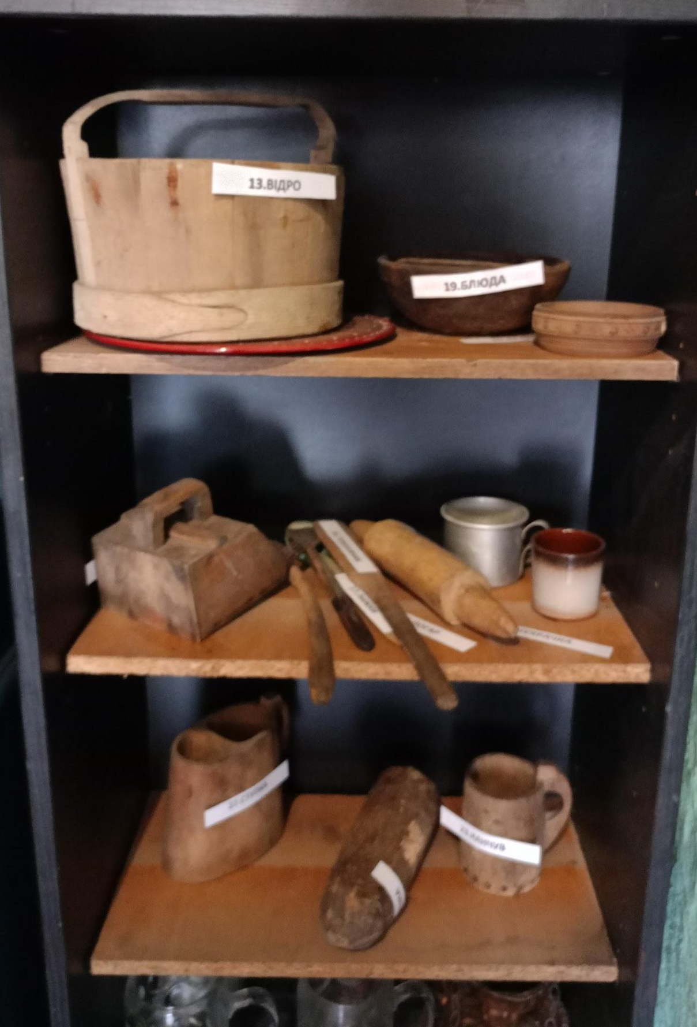
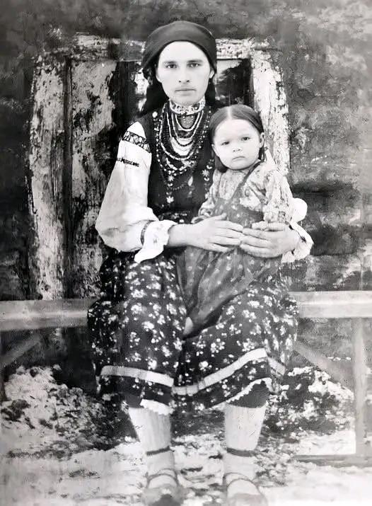
Мадяризми (гунґаризми)
Бограч — традиційний казан для приготування їжі або м'ясний суп, приготований у ньому.
Леквар — дуже густе повидло (зазвичай сливове).
Лабош — низька каструля з широким дном, часто чавунна.
Паприка — мелений солодкий або гострий перець.
Погар — склянка або келих.
Танджур — тарілка, зазвичай неглибока.
Шерпеня — глибока тарілка або сковорідка.
Варош — місто.
Газда — хазяїн, господар.
Легінь — парубок, хлопець.

Slide 6
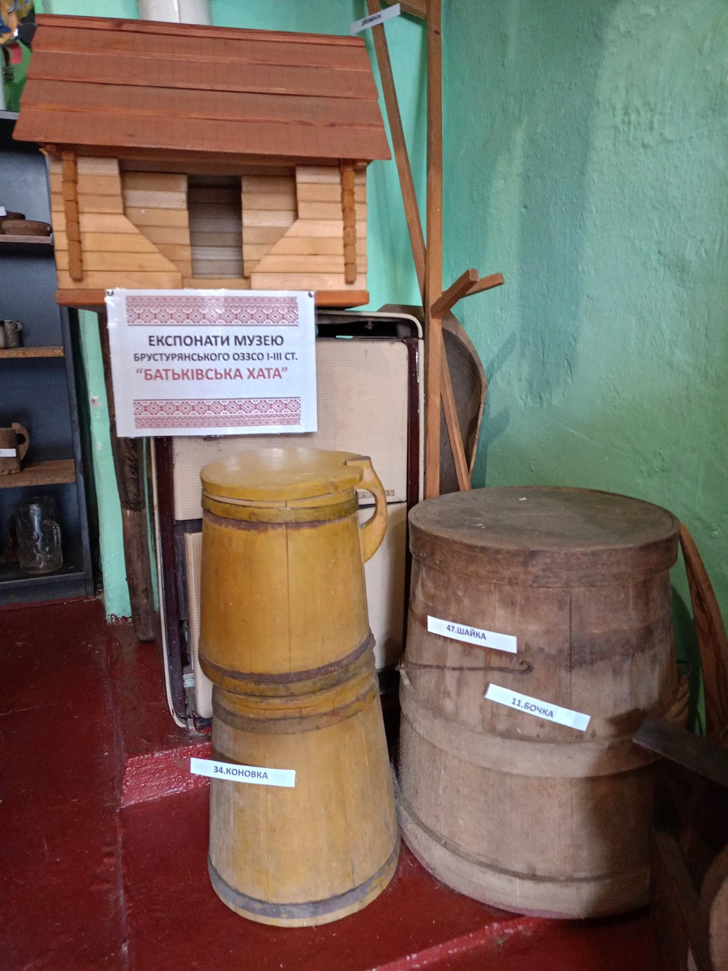
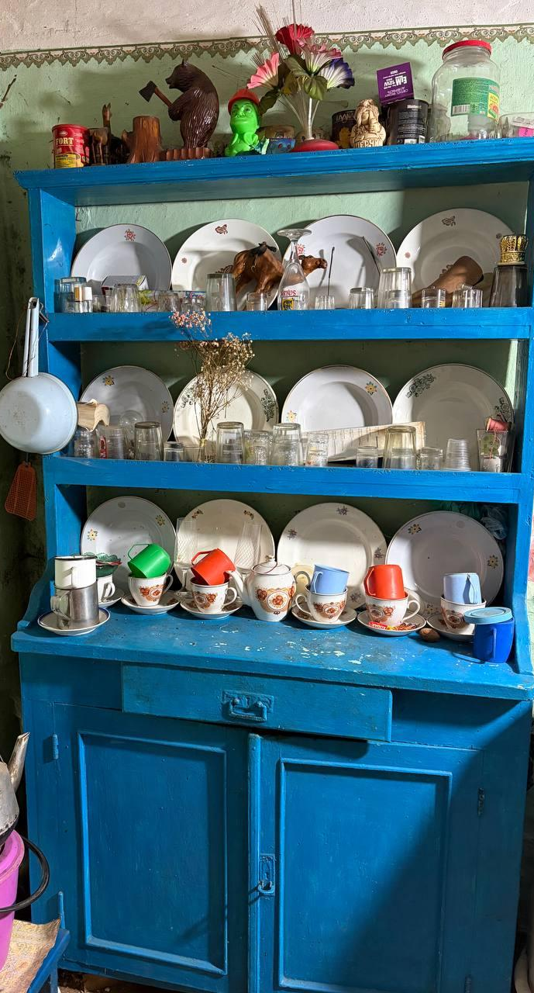
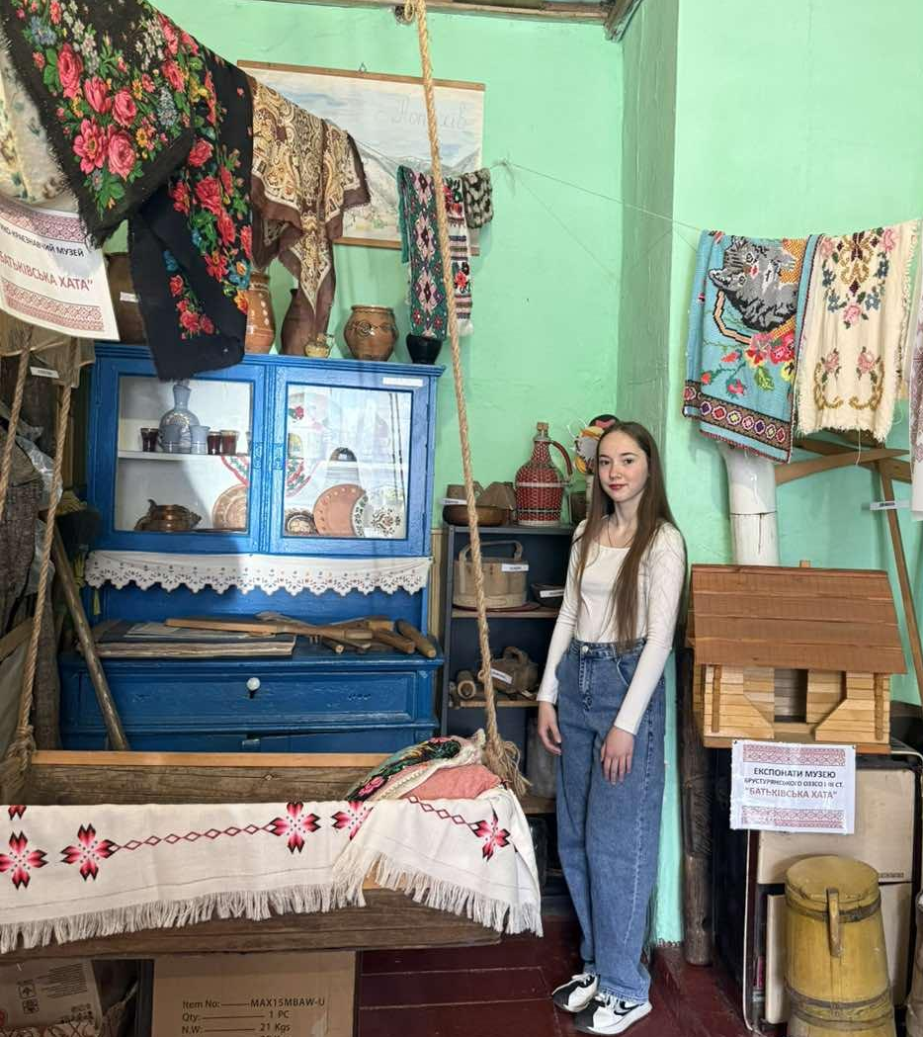
Румунізми
Бринза — солений овечий сир.
Фріга — страва з розплавленої бринзи та солонини.
Мелай — кукурудза, кукурудзяне борошно або виріб із нього.
Бербениця — дерев'яна бочка для зберігання бринзи.
Гелета — дерев’яне відро для доїння овець.
Путина — велика дерев'яна діжка.
Фінджа — чашка.
Токан — страва з кукурудзяної каші з м'ясом або сиром.
Тайстра — велика торба або сумка..
Спуза — гарячий попіл у печі для запікання

Slide 7
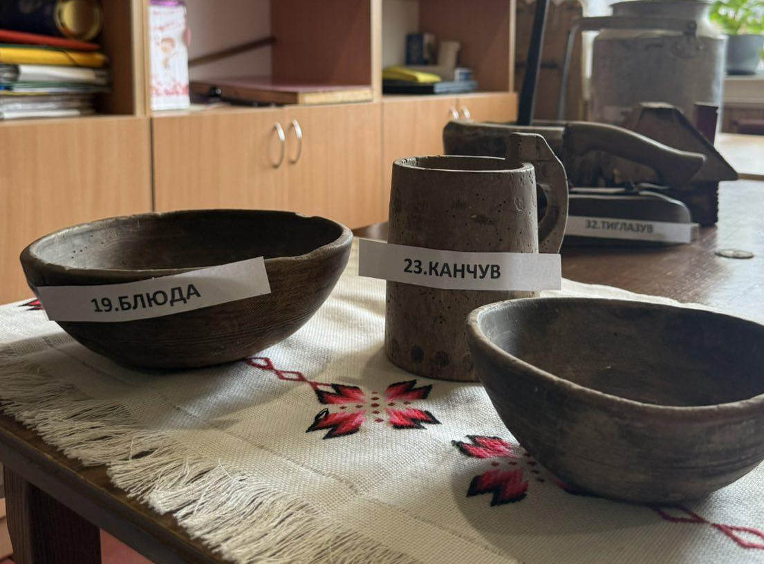
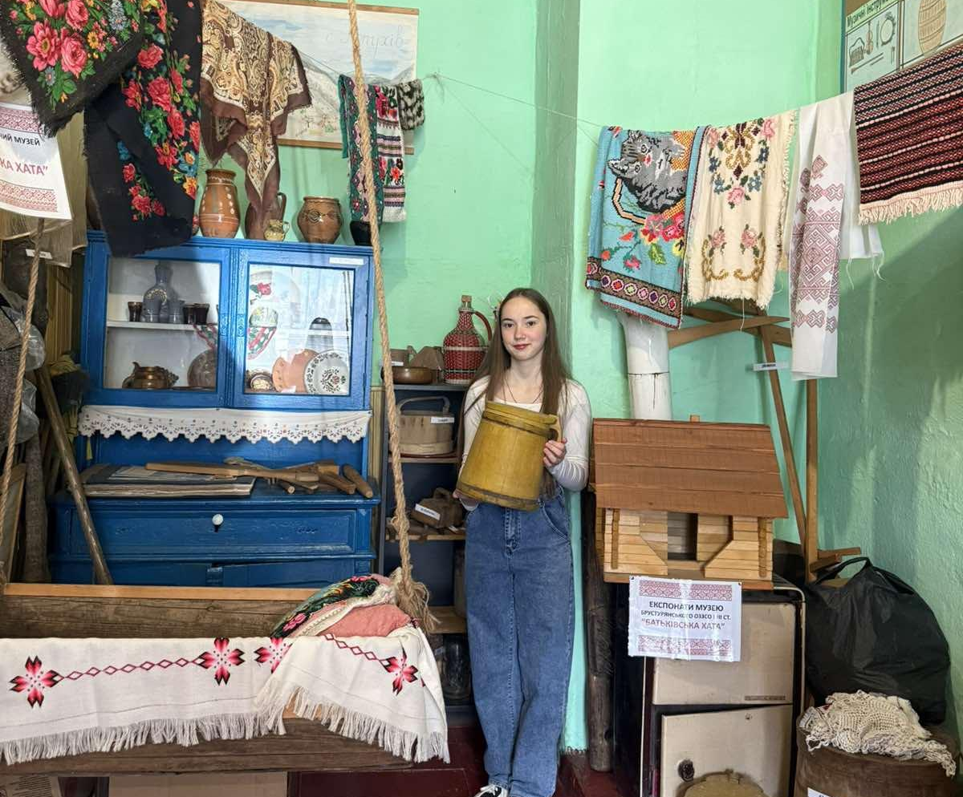
Германізми
Фандел — невелика сковорідка.
Фірталь — чверть (міра об’єму, часу або години).
Шіковно — спритно.
Шубер — заслінка в кухонній печі.
Шваблик— сірник.
Фриштик — сніданок.
Фляшка — пляшка для напоїв.
Кіфлик — випічка у формі рогалика.
Канта — глечик.
Рішкаша— рис.

Slide 8
Літературна назва | Місцеві відповідники (діалектні форми)
Шафа для посуду | Креденц, полиця (висока частотність), тумбочка, антрасоль
Кришка | Фідьовка / фітьовка / федьовка, покришка, покривок
Сковорідка | Фандел, тиґаня, палачінтовка, сковорода
Каструля | Горниць (абсолютне домінування), горшки, шерпиня

Slide 9
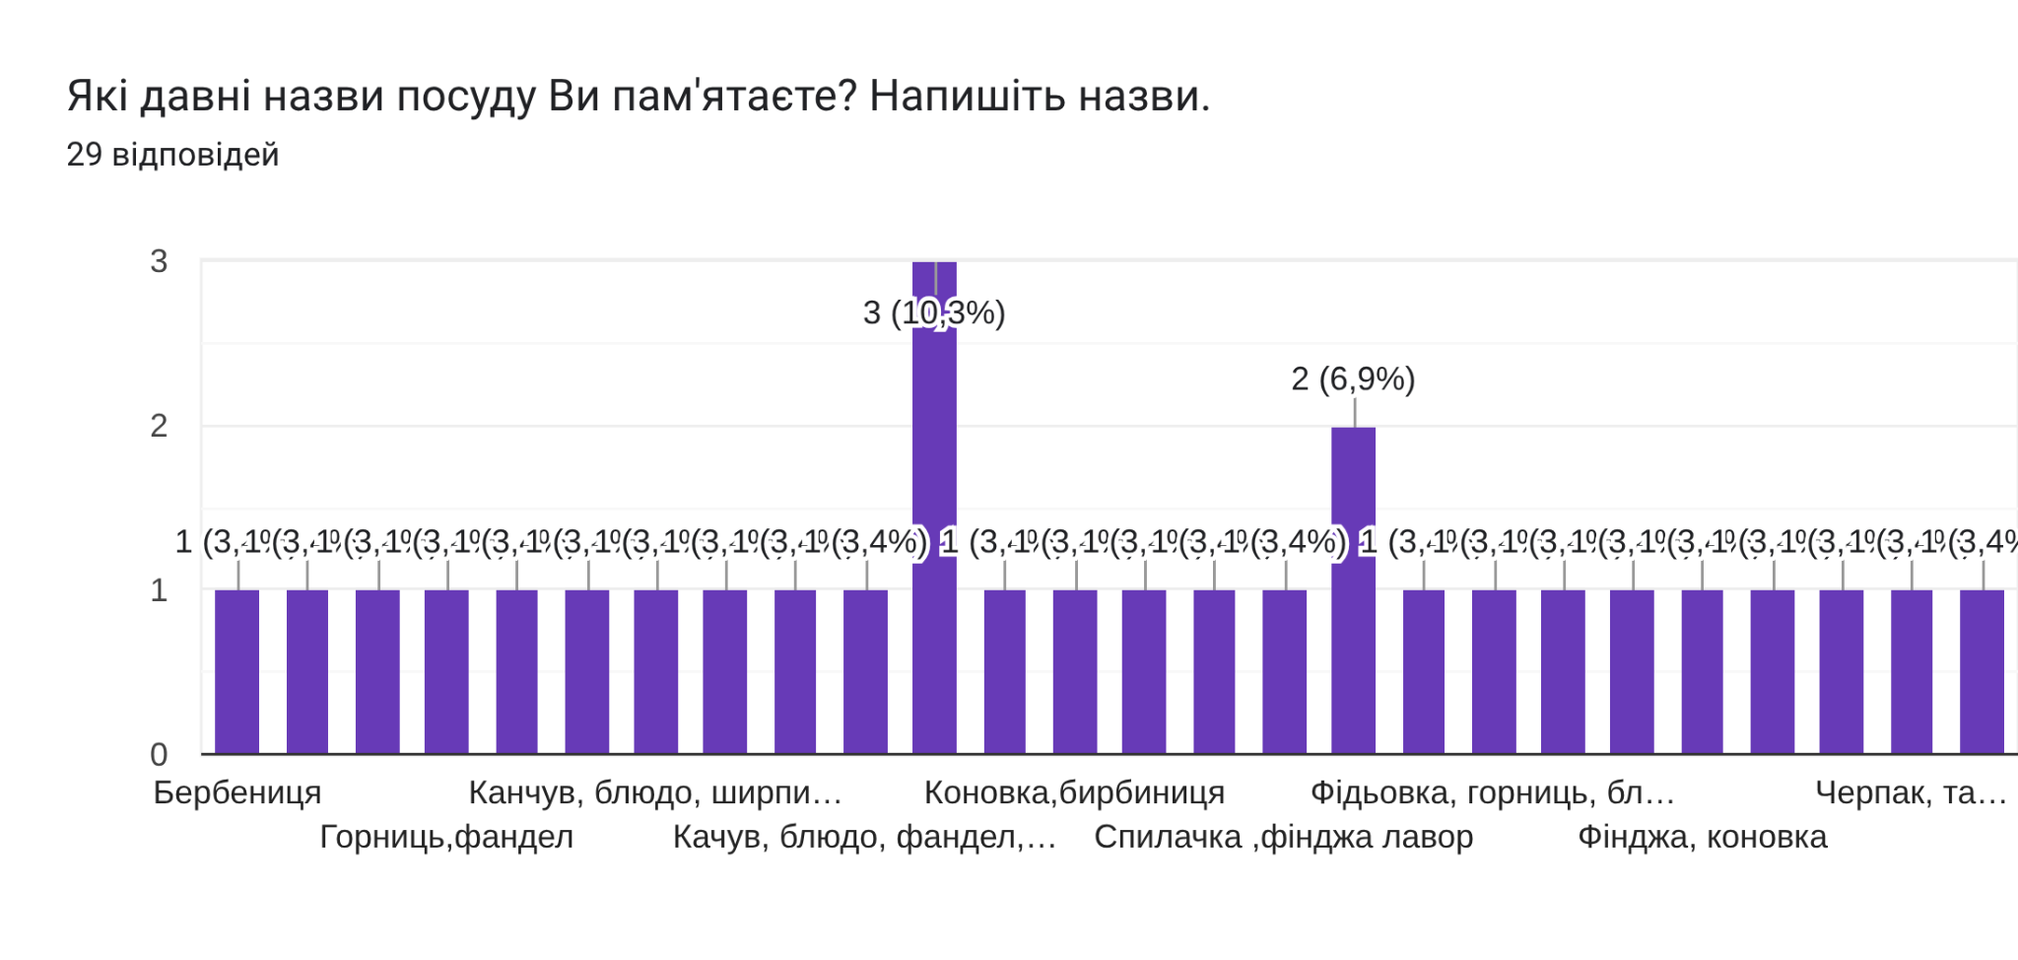

Slide 10
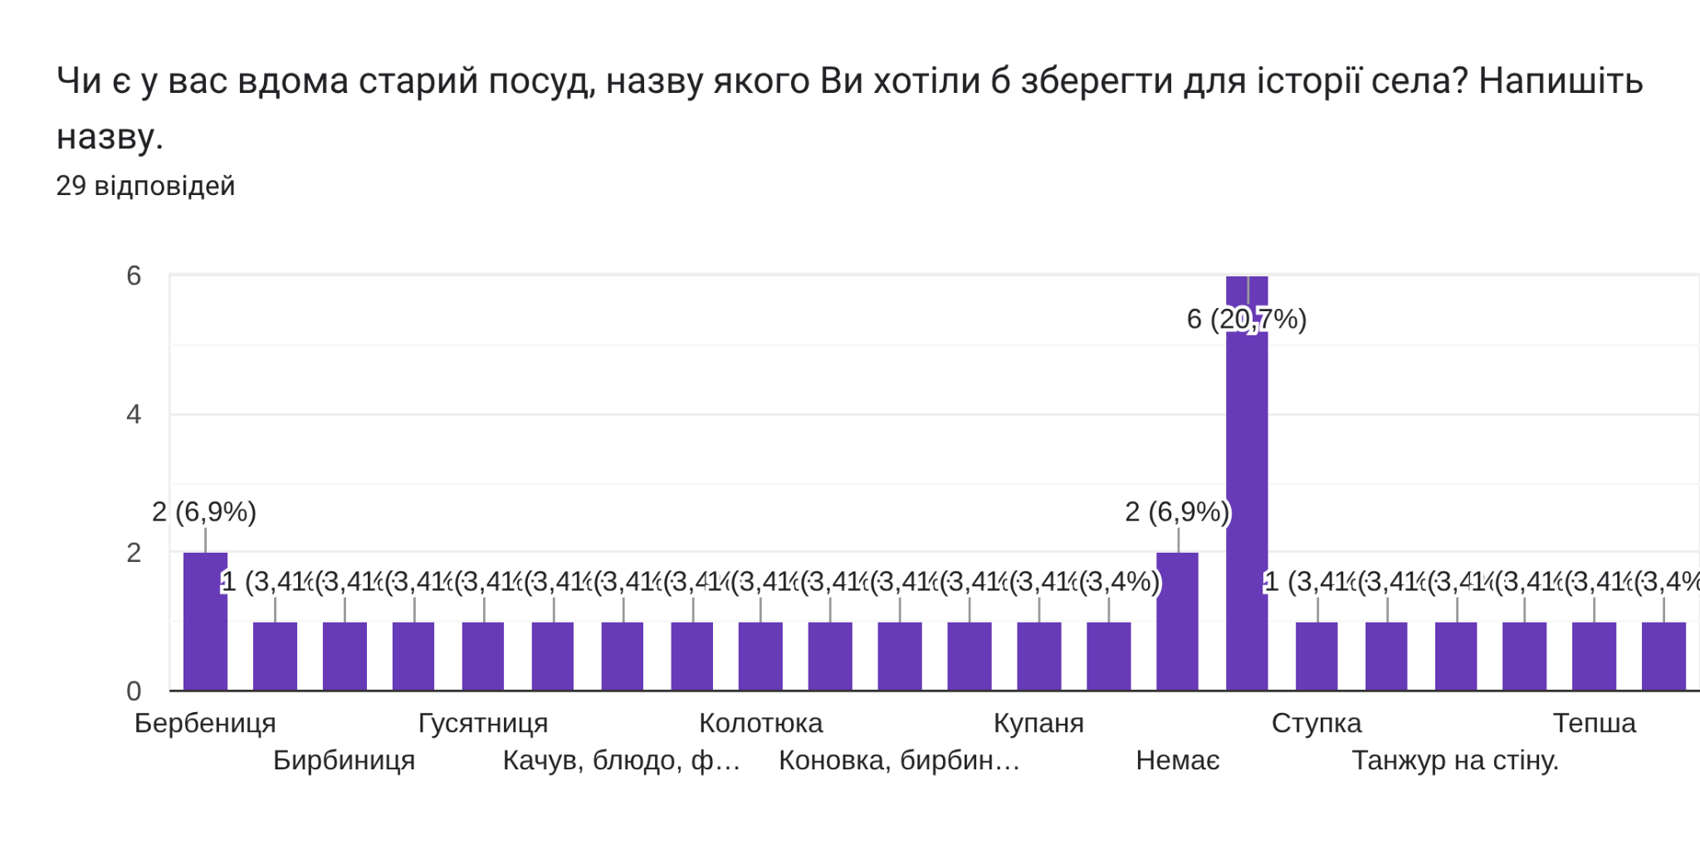

Slide 11
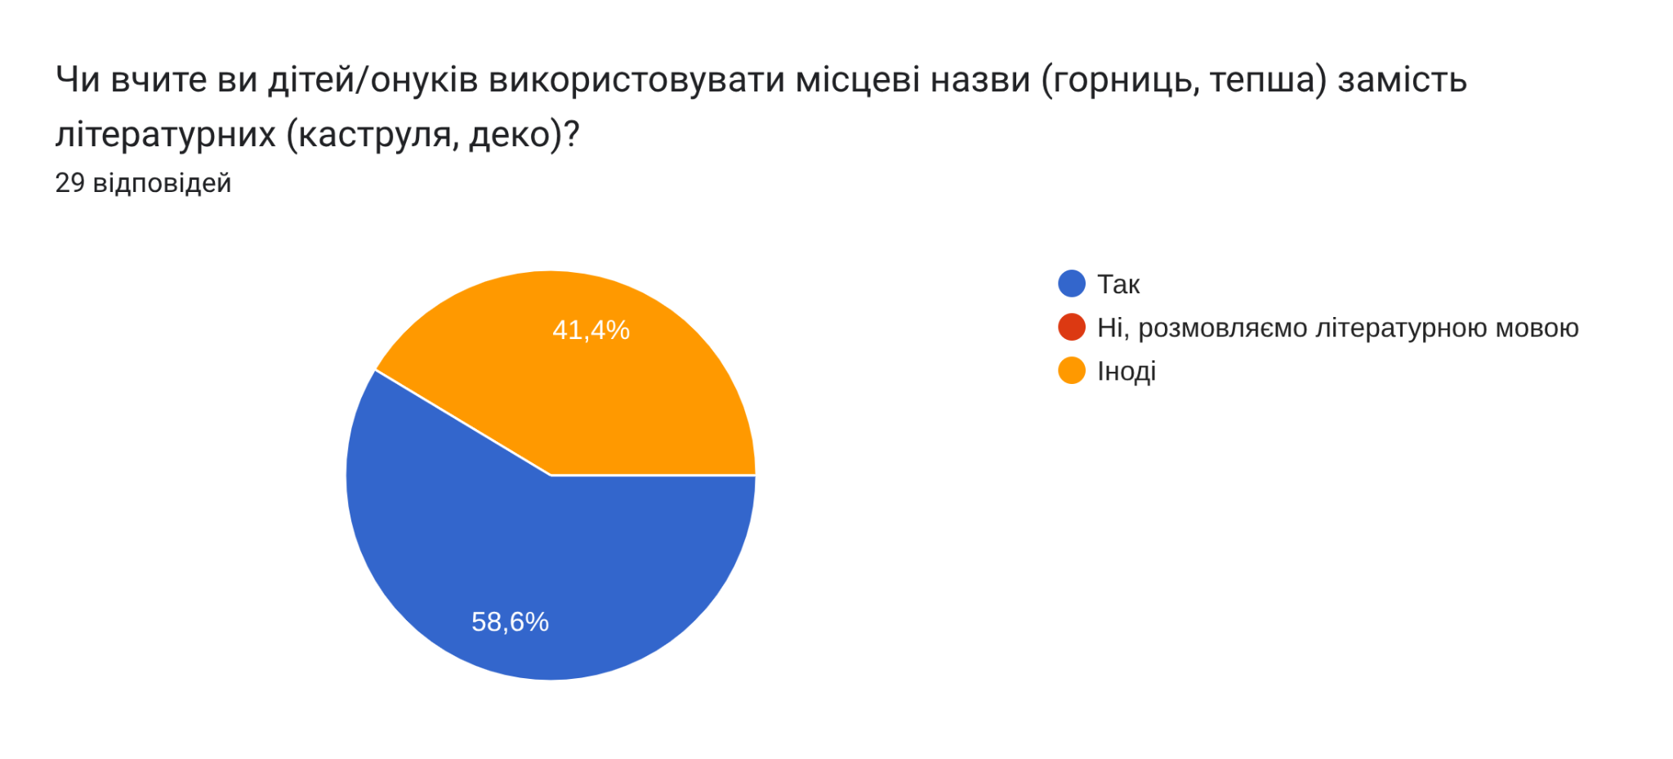

Slide 12
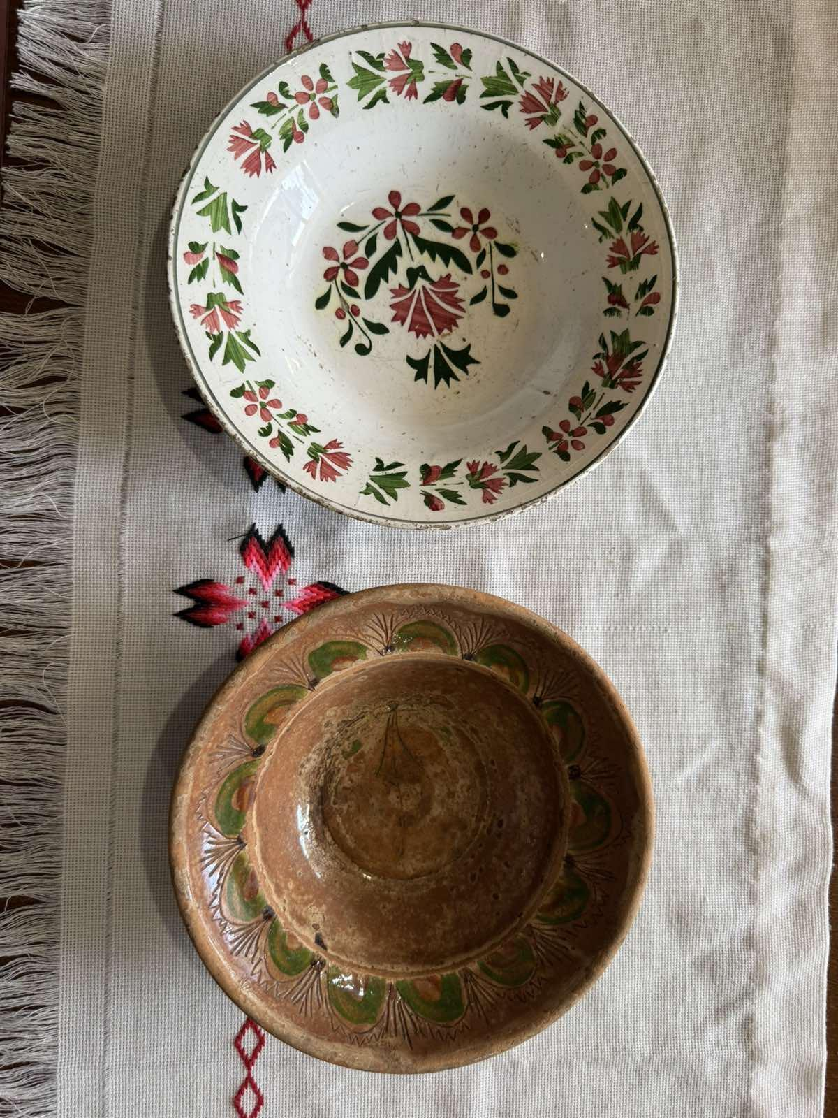
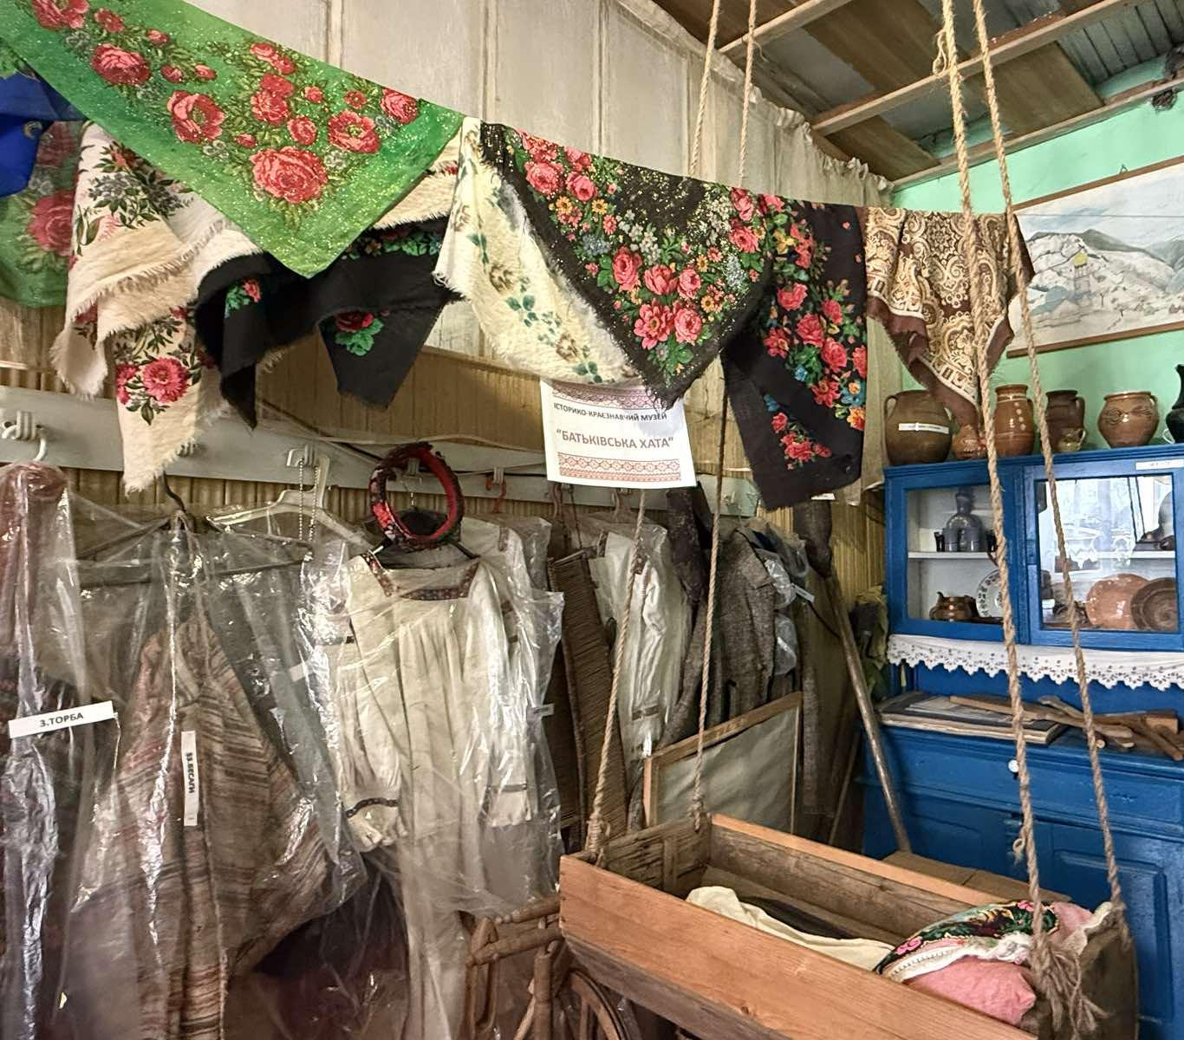
Запозичена лексика кухонного начиння в говірці с. Брустури пройшла повну фонетичну (зміна звуків, наголосу), морфологічну (включення в парадигму відмінювання української мови) та семантичну адаптацію. Ці слова сприймаються носіями говірки як "свої" і є органічною частиною їхнього повсякденного мовлення.

Slide 13
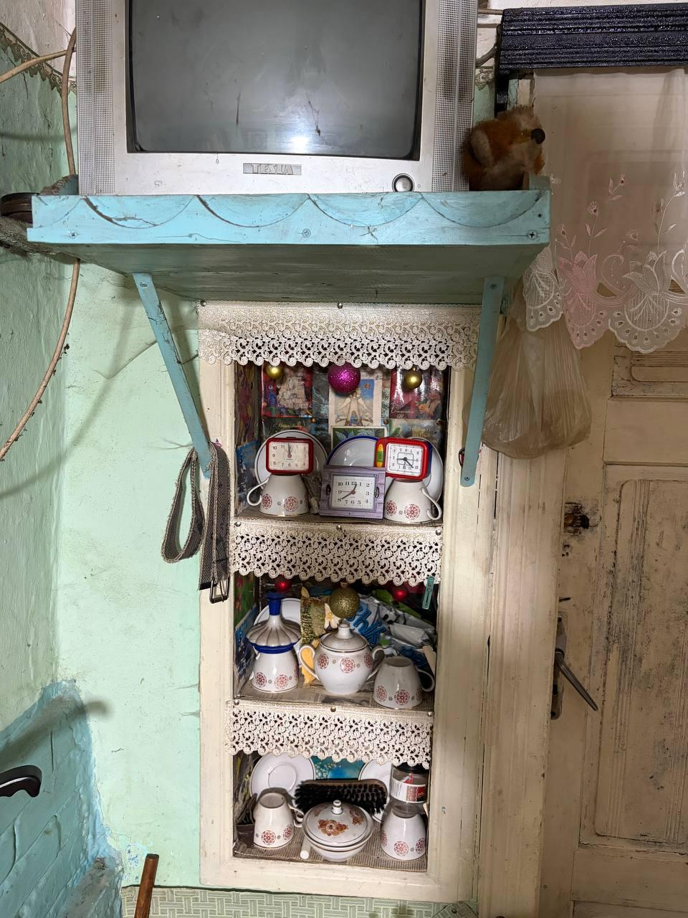
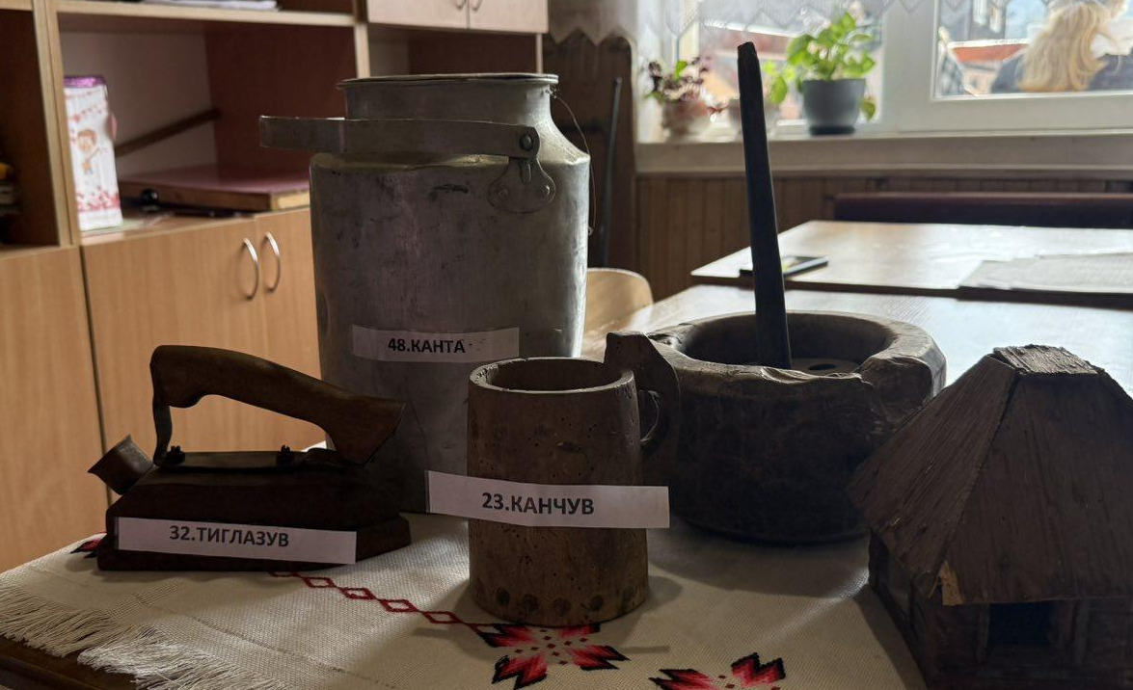
ВИСНОВКИ
Словниковий запас жителів Тячівщини — це унікальний коктейль. Він складається з українських слів, але приправлений румунськими, угорськими та німецькими назвами. Це показує, як тісно перепліталися культури цих народів протягом століть. Цю мовну особливість важливо фіксувати, щоб не втратити такий цінний шматочок історії.

Slide 14
Список використаних джерел
Барань Є. До питання про гунґаризми у народній мові карпатоукраїнців (русинів) Закарпаття. Studia Russica. 2005. Вип. 22. С. 115–129.
Верхратський І. Знадоби до пізнання угорсько-руських говорів. Записки Наукового Товариства імени Шевченка. Львів, 1899. Т. XXVII.
Ґоца Е. Д. Назви їжі й кухонного начиння в українських карпатських говорах : автореф. дис. ... канд. філол. наук : 10.02.01. Київ, 2001. 20 с.
Дзендзелівський Й. О. Лінгвістичний атлас українських народних говорів Закарпатської області України: Лексика : у 3-х ч. Ужгород, 1958–1993.
Лизанець П. М. Угорські запозичення в українських говорах Закарпаття (на матеріалі назв житла, його складових частин і різних господарських будівель). Проблеми української діалектології на сучасному етапі : мат. XII Республік. діалектол. наради. Київ, 1965. С. 120–122.
Сабадош І. В. Словник закарпатської говірки села Сокирниця Хустського району. Ужгород, 2008. 480 с.
Віват Г. І. Словник-довідник старовинних і діалектних назв страв, продуктів, харчових виробів та кухонного начиння різних регіонів України. Одеса : ВМВ, 2015. 384 с.
Бабич Н. Д. Практична стилістика і культура української мови : навч. посіб. Львів : Світ, 2003. 432 с.
Етимологічний словник української мови : в 7 т. / АН УРСР, Ін-т мовознавства ім. О. О. Потебні ; редкол.: О. С. Мельничук (голов. ред.) [та ін.]. Київ : Наукова думка, 1982–2012.
Няговские Поучения: Факсимильное воспроизведение текста по изданию А. Л. Петрова с вводной статьей Ласло Дэже / под ред. А. Золтана. Ньиредьхаза, 2006.
Тячівський район (1953—2020). Вікіпедія. URL: https://uk.wikipedia.org/wiki/Тячівський_район_(1953—2020) (дата звернення: 26.01.2025).
Закарпатський діалект. Історія та особливості колоритної говірки. Banosh. URL: https://banosh.com.ua/mashyna-chasu/zakarpatskyj-dialekt-istoriya-ta-osoblyvosti-kolorytnoyi-govirky-pro-yaki-vy-mogly-ne-znaty/ (дата звернення: 15.04.2026).

Slide 15
Дякую за увагу!

